Slide 1
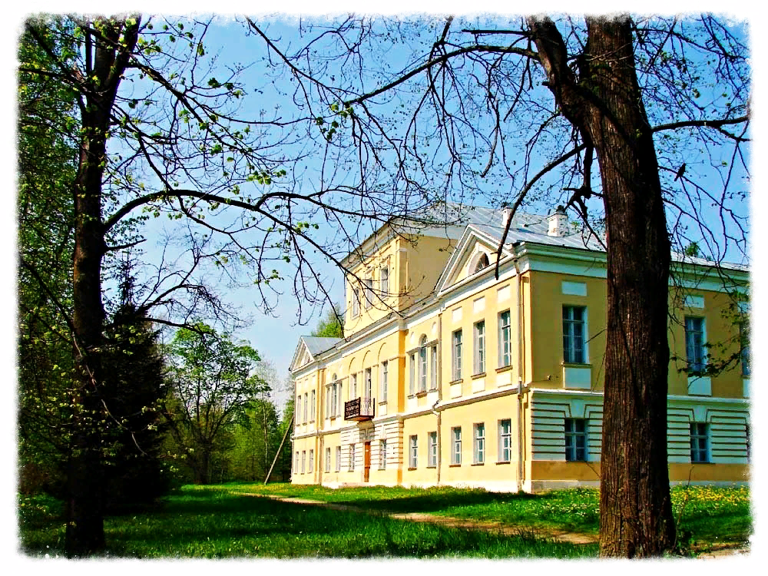
А.С. Пушкин в имении Берново
Выполнила:
учитель начальных классов
МОУ «Щербининская ООШ»
Туркина С.А.

Slide 2
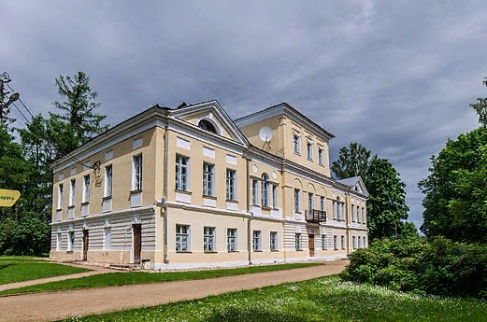
Берново – это старинное село, известное еще с 16 в., являющееся родовым гнездом Вульфов.

Slide 3
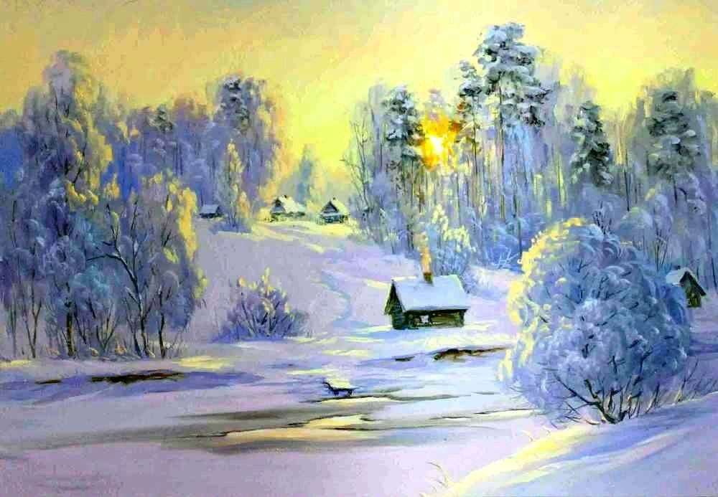
Берново неразрывно связано с именем поэта Пушкина А.С. В Берново Пушкин проводил время в обществе старых друзей, отдыхал от суеты столичной жизни, черпал вдохновение и работал в осенние месяцы. Здесь он написал свои стихотворные произведения: «Цветок», «Анчар», «Роман в письмах», «Зимнее утро».

Slide 4
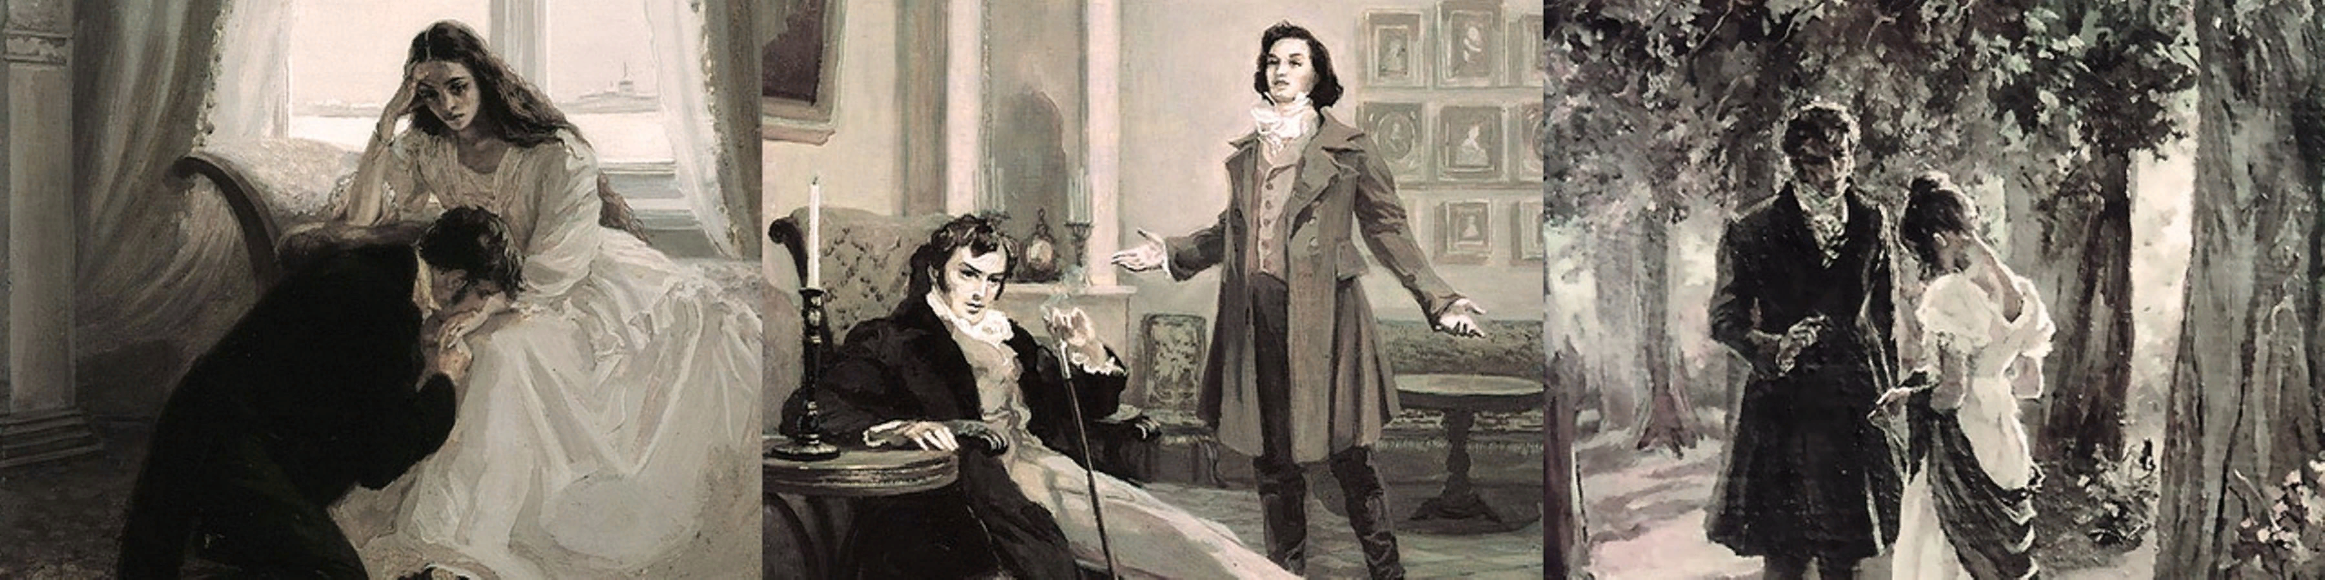
отдельные фрагменты «Евгения Онегина».

Slide 5

В имении Ивана Петровича Вульфа воспитывалась его внучка Анечка Полторацкая с 8 до 12 лет, будущая Анна Петровна Керн, которой Пушкин посвятил свои строки «Я помню чудное мгновенье…».

Slide 6
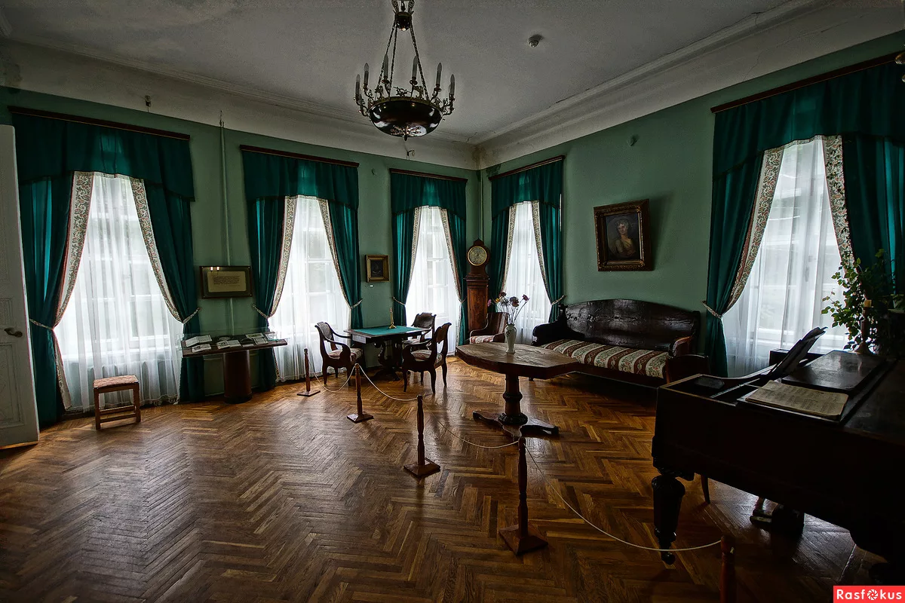
Музей А.С. Пушкина в Бернове был открыт
6 июня 1971 г.

Slide 7
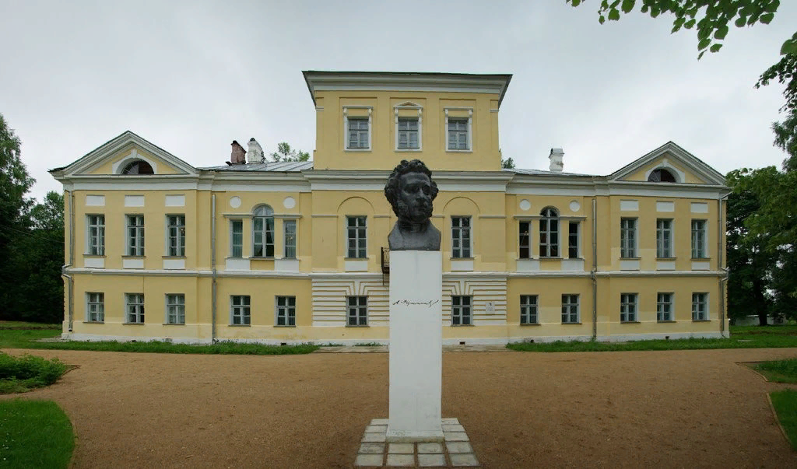

Slide 8
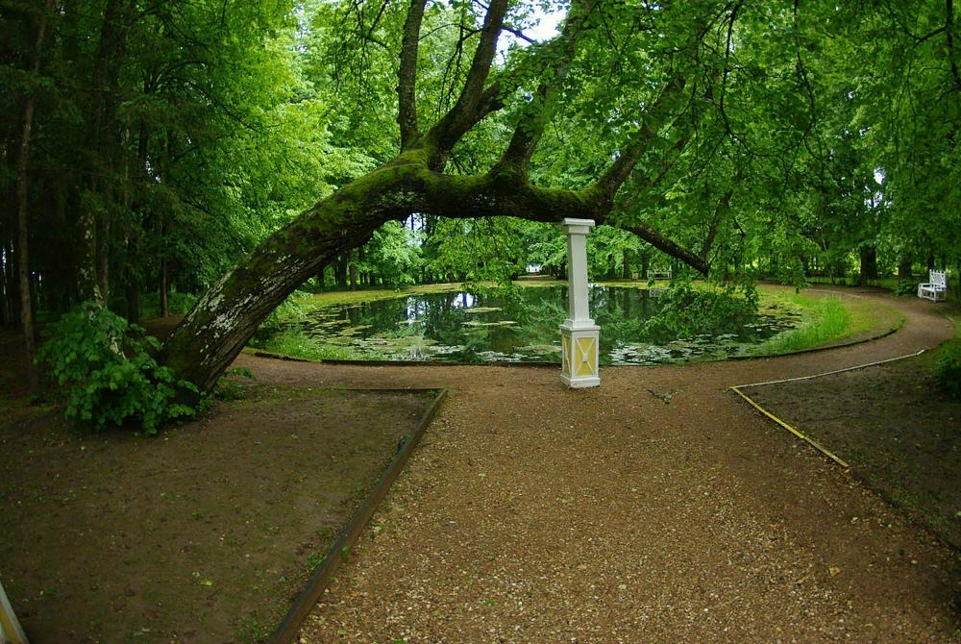

Slide 9
